Slide 1


ELABORACIÓN DE MAQUETAS ESCOLARES
Celebrando el 15 de agosto: fundación de panamá la vieja
(15 de agosto de 1519)
e
inauguración del canal de Panamá
(15 de agosto de 1914)

Slide 2
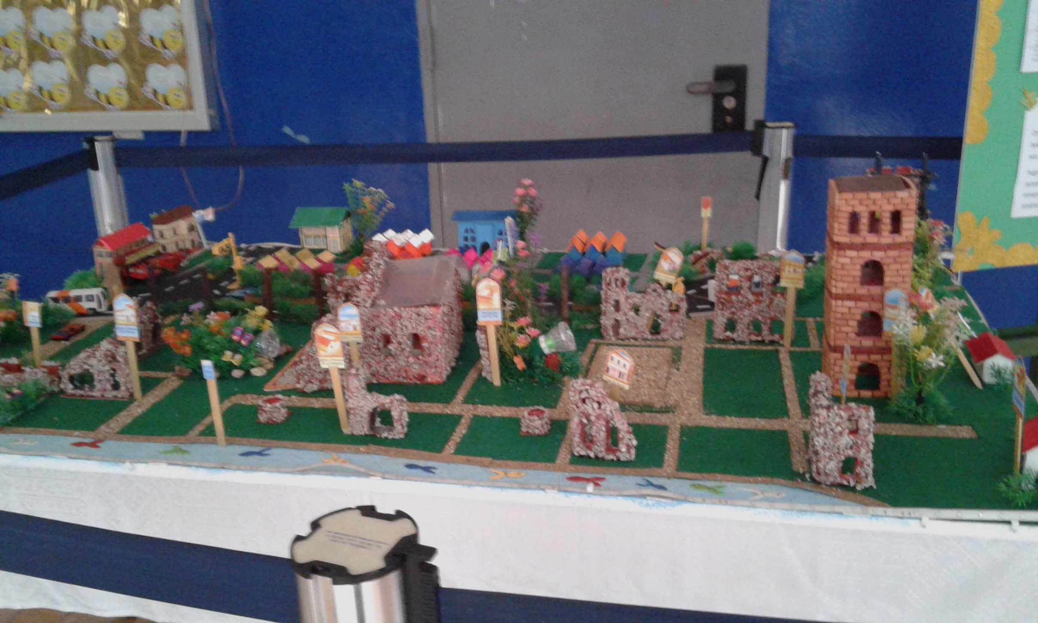
Maqueta de Panamá la Vieja
Escuela República de Chile.

Slide 3
Importancia de la maquetas escolares
Las maquetas escolares son trabajos maravillosos, pequeñas obras arquitectónicas de nuestros estudiantes, quienes ponen en marcha todo su ingenio y creatividad. La familia también deja sus huellas en estas obras de arte, ya que es un trabajo en conjunto que implica muchas veces su participación.
Una maqueta permite la implementación práctica de la teoría, la misma permite el desarrollo de nuevas ideas, habilidades y destrezas.
A través de una maqueta el estudiante concretiza el pensamiento abstracto que se da en clases , en este caso es la representación histórica de monumentos y de diversos elementos de la geografía terrestre.

Slide 4
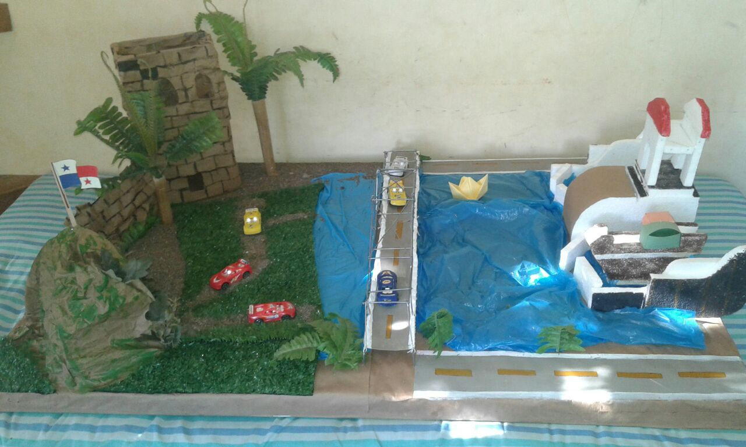
Celebremos el 15 de agosto en nuestras aulas

Slide 5
Generalidades de las maquetas escolares
Una maqueta es un excelente medio para que el estudiante reafirme aprendizajes que se relacionan a contenidos científicos, literarios, geográficos e históricos, entre otros.
Elaborar una maqueta es una tarea placentera, en Panamá es una tarea que se realiza en las aulas escolares de diversos niveles académicos.
El alumno capta más el aprendizaje debido a que experimenta, construye y visualiza por sí mismo, la recreación de un concepto.

Slide 6
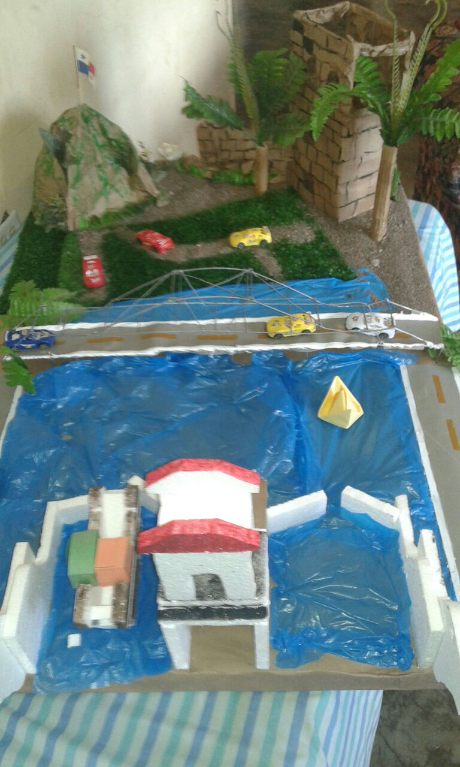
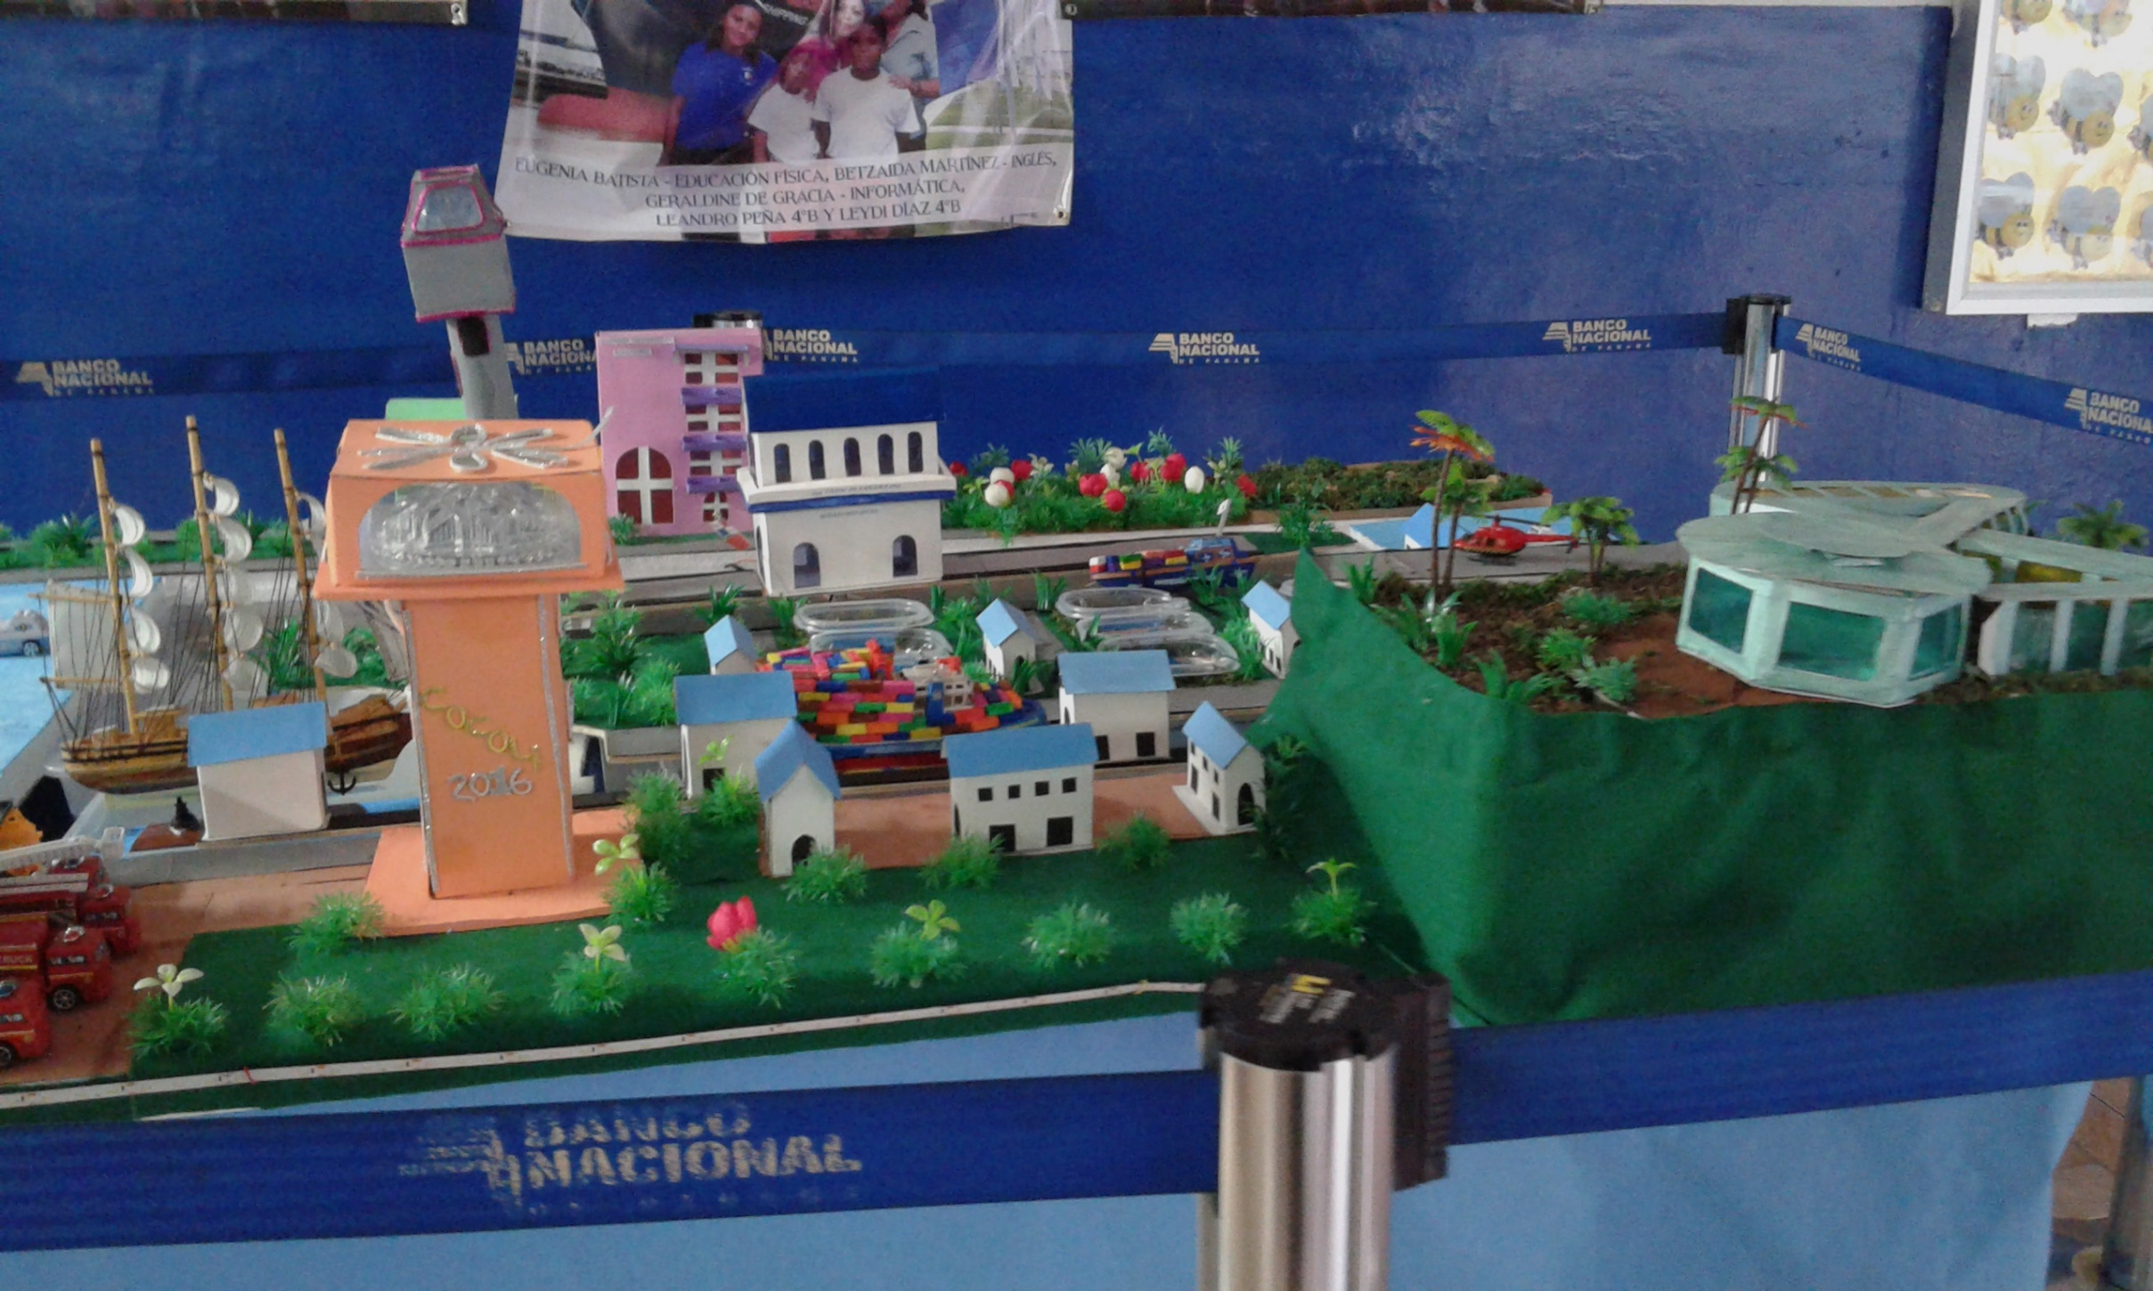
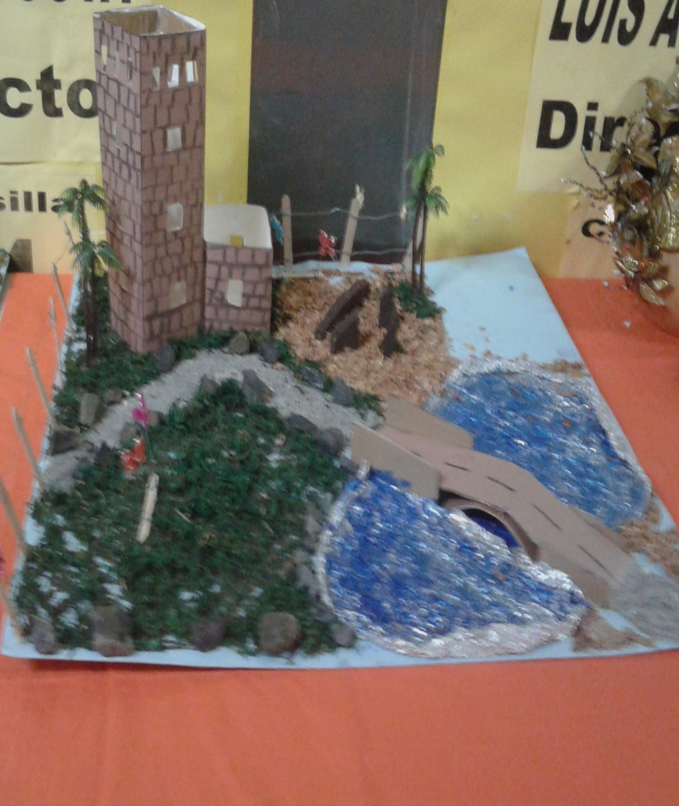
Panamá la Vieja
Ampliación del canal
Representación de Panamá la Vieja y de nuestro majestuoso canal
Maquetas escolares en honor a la Fundación de Panamá la Vieja y a la Inauguración del Canal de Panamá

Slide 7
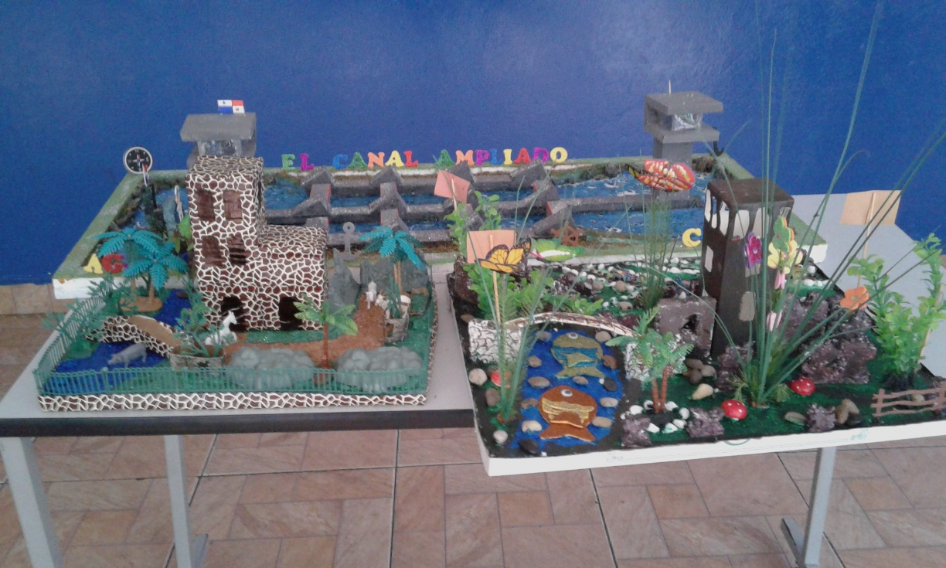
Resaltando saberes a través de las maquetas escolares
En la presente maqueta se observa el ingenio de los alumnos al representar en varias maquetas , tanto a Panamá la Vieja como a nuestro majuestuoso Canal Interocéanico.
Imágenes escuela República de Chile

Slide 8

Materiales para la maqueta
Plastilina es para moldear figuras de personajes, simular distintos elementos de la naturaleza, etc.
Papel se usa para forrar pequeñas cajas , simular parte de la geografía terrestre, etc.
Cartón y cartulina para elaborar casas y parte del relieve.
Hielo seco es la plancha que generalmente se usa como base de las maquetas.
Palitos de carne y palitos de helado para hacer elementos como postes, bandas, armar casitas.
Témpera o pintura acrílica para pintar elementos de la maqueta que lo requieran.
Algodón sirve para formar nieve ,humo, nubes,etc.
Goma silicona para pegar los diferentes componentes de la maqueta.
Aserrín para simular la tierra o diversas características del relieve.
Gel azulada se utiliza para formar pozos de agua , playas o ríos.
Cajas de leche o jugo para armar casas o torres.
Piedras y arena para representar la superficie terrestre o revestir paredes.
Plantas artificiales y musgos para el follaje.
Animales diminutos, carritos, barquitos y muchos objetos más.

Slide 9
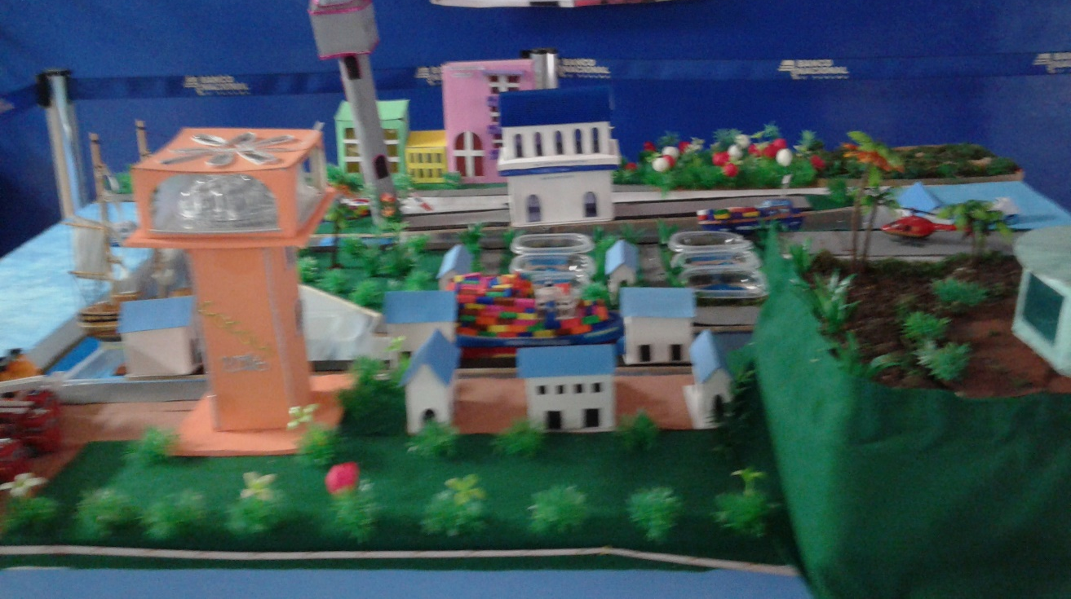
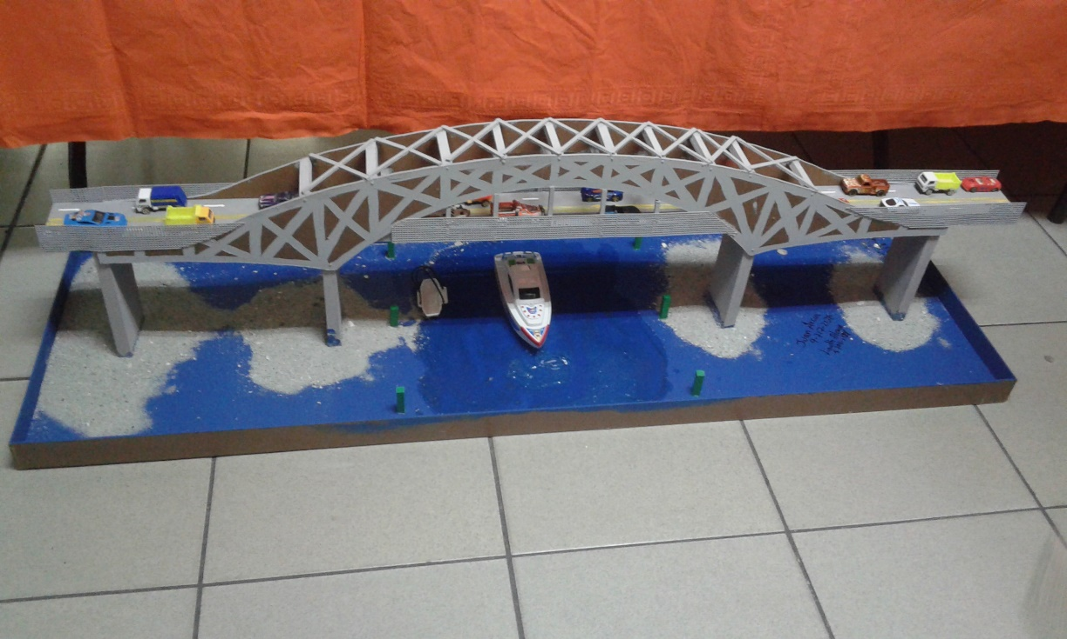
Maquetas del canal interocéanico
Maqueta del Canal de Panamá.
Escuela república de Chile
Maqueta del Puente de la Américas, Universidad de Panamá.

